Slide 1
CONVENTO DE SAN FRANCISCO
Pontevedra

Slide 2
“había una vez…”
eTwinning

Slide 3
Ubicación

Slide 4
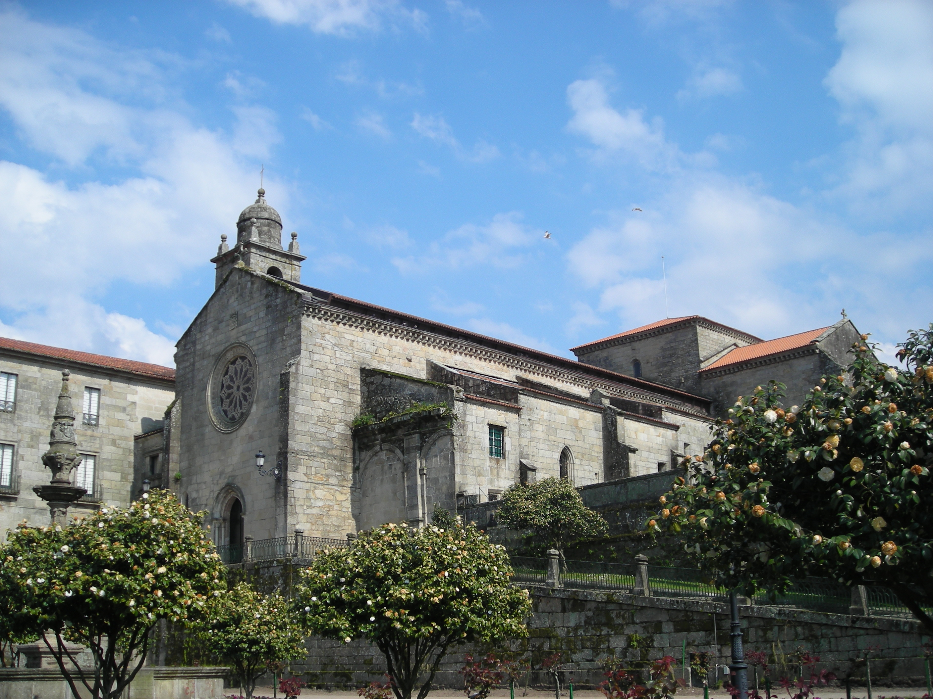
¿Dónde está?
El Convento de San Francisco está situado en el centro de Pontevedra, en la Plaza de la Herrería, una de las más concurridas de la ciudad.

Slide 5
historia
Breve historia de este edificio

Slide 6
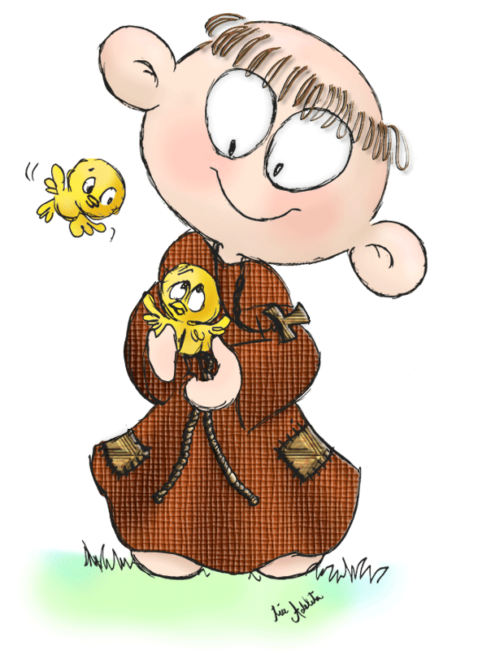
Origen de este convento
En el año 1214 San Francisco de Asís pasa por Pontevedra cuando estaba haciendo el Camino de Santiago (Ruta Portuguesa). En esta ciudad las familias nobles le convencen para que funde el monasterio, que ellos pagarán para darle las gracias a Dios por haber salvado a la ciudad de la epidemia de peste que había en Europa.

Slide 7
Breve historia del Convento
En 1809 las tropas francesas se refugiaron en este convento antes de rendirse al pueblo de Pontevedra.
De 1836 a 1909 estuvo sin frailes por la “desamortización”
En 1840 los pontevedreses se refugiaron en él, en la disputa con Vigo por la capitalidad de la provincia.
En 1896 fue declarado Monumento Histórico-Artístico.
En 1930 los franciscanos recuperan el Convento
En 1995 hubo un importante incendio que destruyó parte de la Iglesia. Fue restaurado tiempo después.

Slide 8
Usos actuales del edificio
Durante varios años parte del edificio se utilizaba como Delegación de Hacienda en Pontevedra. Actualmente esta parte está cerrada.
Sigue funcionando como iglesia, y suelen celebrarse muchas bodas, porque es un edificio muy bonito y está en un entorno antiguo con un toque romántico.
Además de las funciones religiosas, los franciscanos tienen un Comedor Social, el único de la ciudad, donde mucha gente sin recursos acude a diario a comer.

Slide 9
Arquitectura
¿Cómo es este edificio?

Slide 10
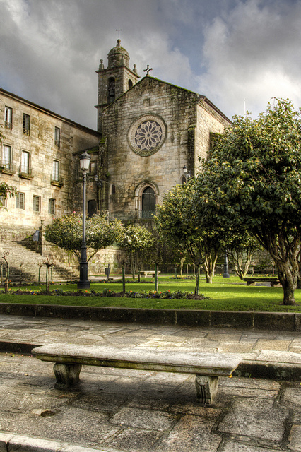
Estilo arquitectónico
El Convento de San Francisco es de estilo Gótico con algunos elementos Románicos.

Slide 11
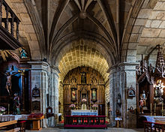
Interior de San Francisco
La iglesia es de cruz latina y tiene 10 capillas laterales. La planta central mide 10 metros.

Slide 12
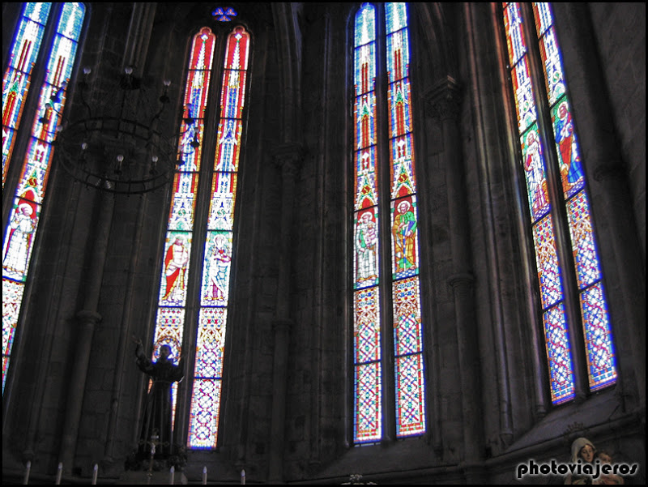
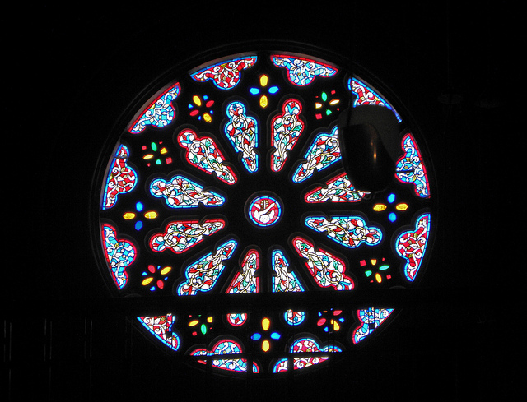
Las vidrieras de San Francisco
Las vidrieras de este emblemático edificio pontevedrés fueron fundidas en los mismos hornos en los que se hicieron las de la Catedral de León, una de las más importantes de la Península Ibérica y punto clave del Camino de Santiago.
El rosetón es uno de los más importantes de la arquitectura gallega.
Muchas de las vidrieras y parte del rosetón tuvieron que volver a hacerse después del incendio, pero no se logró el mismo tono de color que el de los artesanos originales.
Las vidrieras y el rosetón, son elementos muy característicos de este monumento.

Slide 13
Fin
Trabajo realizado por los alumnos de 5º de EP del Colegio Internacional SEK-ATLÁNTICO
dentro del proyecto eTwinning “Había una vez…”
Curso académico 16-17.
P

